Slide 1
Your First Game
資料來源: www.yoyogames.com

Slide 2
Goal
本教學文件的目的是對於想學Game Maker的初學者所製作
本教學流程會採一步一步的流程，製作一個屬於您的第一個遊戲。
做完此遊戲，將讓您瞭解Game Maker的基本觀念

Slide 3
Object-oriented Concepts
物件導向語言的三個特性
封裝 (encapsulation)
利用類別將物件之屬性(data or attributes)和方法(methods)定義在一起。只要此類別的介面(interface；由所有的方法所組成)不變，縱使此類別的方法實做已經改變，也不會影響原先使用此類別的物件。也就是說，使用此類別的物件或程式，不必知道此類別的內部組成元素(屬性)，它只要知道此類別的介面即可。
繼承 (inheritance)
藉由此機制，讓子類別可以使用原先已經寫好且除錯過的母類別程式碼，促進程式碼再利用(code reuse)。
多型態 (polymorphism)
同一個類別繼承架構下的物件，

Slide 4
Classes and Objects
Class (類別)
是物件的藍圖，定義了物件的屬性(attributes)和方法(methods)。一個類別所創造出來的所有物件，剛開始都具有同樣的屬性值和方法，但其ID卻都不相同。
Object (物件)
是類別的實體化。
Message (訊息)
物件之間的互動，是藉由訊息來達成。當A物件送訊息給B物件時，若此訊息名稱是屬於B物件的某一方法名稱時，B物件就會執行此方法。若不屬於，則產生錯誤訊息。
Event (事件)
可分為應用程式內部事件和外部事件。內部事件如應用程式的視窗元件所生，如按鈕或滑鼠。外部事件如系統關機。

Slide 5
The Game Idea
我們首先需要將想製作出來的遊戲，寫一個流程來描述此遊戲
遊戲描述
這是一個小遊戲。
此遊戲為一個小丑，其在有限制的遊戲空間中移動。
玩家的目的是藉由滑鼠來點擊小丑。
隨著玩家擊重小丑的次數越多，小丑的移動速度也會越快。因此，玩家捕捉到小丑的困難度也就越來越困難。
每點擊到小丑一次，玩家所得到的分數會增加。此遊戲目標是玩家獲取更高的分數。

Slide 6
A Design Document
第二步：創造遊戲時需寫一個精確的設計文件
Catch the Clown Design Document
遊戲物件 (game objects)
牆壁(wall object) 牆的圖形
主要用來環繞遊戲空間，避免小丑跑出遊戲範圍
小丑(clown object) 小丑的圖形
以固定的速度移動,
碰到牆壁後反彈,
當玩家以滑鼠游標點擊到小丑時，分數增加十分,
小丑隨機跳到某位置，同時其移動速度增加

Slide 7
A Design Document
聲音(Sounds)
反彈(ａ bounce sound) 當小丑碰到牆壁反彈時發出
點擊(ａ click sound) 當玩家使用滑鼠點擊小丑時發出
控制( controls )
玩家唯一控制的是滑鼠
用滑鼠左鍵點擊到小丑，代表抓到小丑
遊戲流程( game flow )
遊戲開始時，分數為0
畫面中為小丑隨機方向移動
當玩家點擊<Esc> 鍵時遊戲結束
關卡( levels )
此遊戲只有一個關卡
難度
小丑移動速度會隨著小丑被點擊到的頻率而增加

Slide 8


Adding Sprites and Sounds
角色小圖示 (Sprite)
遊戲物件(objects)所用的圖像(images)，在Game Maker中稱之為sprite.
此遊戲中，將會使用下述兩個圖像做為遊戲物件(可以從 Resources 資料夾中找到此圖像)
The clown
The wall:

Slide 9
Creating the Clown Sprite
從工具列上的Resources ，選擇 Create Sprite，以創造一個sprite並設定此元件的屬性
點擊名稱欄位(Name)，通常預設為sprite0 ，更名為 spr_clown.
點擊Load Sprite按鈕，開啟Resources資料夾
尋找 clown.png.
點擊OK 按鈕關閉

Slide 10
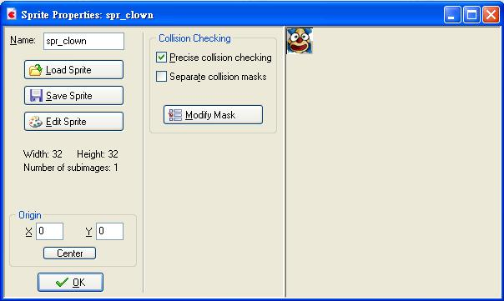
Creating the clown sprite
元件( Sprite)屬性形式如下：
以相同方式來創造牆壁元件

Slide 11
Notice
當創造完畢後，在Game Maker 視窗的左側可以注意到剛才所創造的物件
在左側，可以找到在此遊戲中你所創造的所有物件：sprites, sounds, objects, rooms, etc.
可以點選該物件之名稱來選擇它
並可以選擇編輯的選單來改變資源、重製或刪除(而在物件名稱上按滑鼠右鍵也可以進行相同行為)

Slide 12
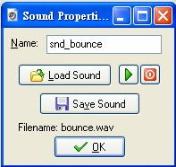
Create two sound resources
從資源的選單中，選取創造聲音 Create Sound。出現聲音的屬性列，將名稱命名為snd_bounce.
點選Load Sound，瀏覽Resources 資料夾，選擇音效檔 bounce.wav.
點選ok關閉此視窗
視窗如右所顯示
以相同方式創造click sound

Slide 13
Objects and Actions
創造了音效(sounds)和元件(sprites)，但需要再定義遊戲物件(objects)
在遊戲中，我們需要不同的遊戲物件(objects)
在遊戲進行中，一或多個 物件的實例(instances )將被呈現在畫面上或是遊戲世界中
遊戲物件的運行情況，需要操作者告訴這些物件如何運作(act) 。
需要藉由事件(events)的發生，然後指定這些物件實例(objects instances)如何反應。

Slide 14
Objects and Actions
Events
Create Event
實例(instance)產生時
例如，小丑物件實例在初創時會朝某特定方向移動
Collision Event
碰撞發生時，例如
當小丑物件實例碰撞到牆壁時，小丑會反彈，並根據反彈方向續續移動
Mouse Event
點擊滑鼠產生，例如
玩家點擊滑鼠左鍵時

Slide 15
Aspects in Defining Objects
定義遊戲物件的幾個方向(aspects)
建立圖像元件(sprite)並設定其屬性(properties)
建立物件(object)並設定其圖像元件，設定物件屬性
設定事件(events)
物件產生時的要做的前置處理，物件實體化後就稱為實例(instance)，每個實例對於同樣的事件可以有不同的行為反應。
建立跟物件有關的事件(如碰撞或滑鼠點擊)，並指定事件發生時所需要採取的行為(behaviors)

Slide 16
Create the Ｗall Ｏbject
從Resources 選單，選擇Create object，會出現此物件的屬性藍
點擊Name field然後重新命名此物件： obj_wall
點擊選單Sprites 然後將 spr_wall 讀入
設定牆壁物件實體是實體(solid)，也就是其它物件實體(如小丑) 不會穿過它，點擊OK關閉此視窗

Slide 17
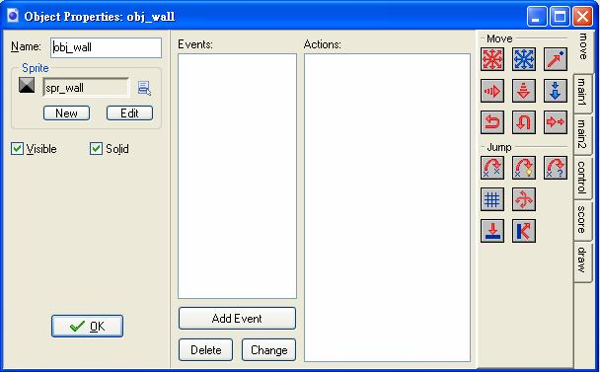
Create the Ｗall Ｏbject
填好的牆壁物件屬性欄如下：
以相同的方式創造小丑物件(clown object)
注意! 無需將小丑物件的形態改為實體(solid)

Slide 18
Events and Actions
下圖中，中間空白處是用來設定物件的事件
右欄則是一群代表不同行為的物件可以選擇
藉由滑鼠將這些icon拉進相對的事件中，即可製造相對的動作行為
當該事件發生時，這些
拖拉進來的icon，將會
隨之觸發其代表的行為

Slide 19
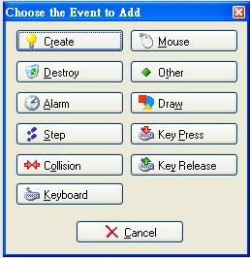
Let the clown object move
點選增加事件按鈕(Add Event)，將會出現事件選擇器(The Event Selector)
點選Create，此事件會被加入到事件列表中
由右邊選單，將固定移動行為(Move Fixed )加入行為列表中

Slide 20
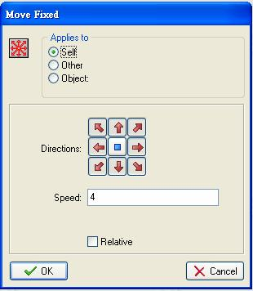
Let the clown object move
在此行為(Move Fixed )中，可以點選按鈕來指定移動的方向以及速度大小
選擇所有的八個方向，速度設為4
點選OK完成此行為之設定

Slide 21
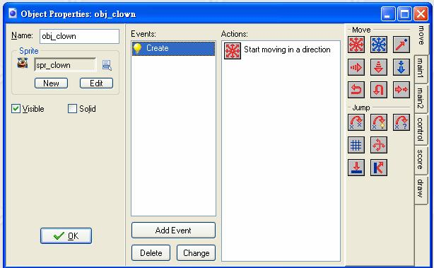
Let the clown object move
小丑物件(clown object)屬性如下：

Slide 22
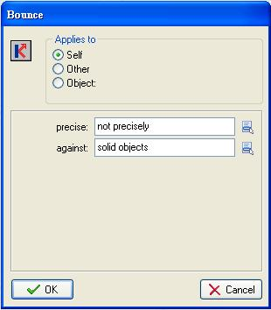
Handling a collision with the wall
點選增加事件(Add Event )按鈕，選擇碰撞按鈕(Collision) 並選擇 obj_wall
在碰撞事件中，由右邊選單中拉入 Bounce action
選單如右下圖
有兩個屬性，選擇第二個，
設為against solid objects
選擇 OK 完成此行為

Slide 23
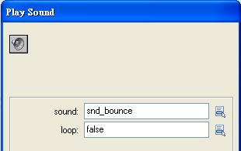
Handling a collision with the wall
由右邊列表中的 main1 選擇 Play Sound action ，拖拉至剛才碰撞行為Bounce的下面，讓小丑碰撞牆壁時，產生聲音
在此行為屬性欄，將聲音選擇為snd_bounce
將Loop 設為false 當行為發生時，只產生一次的聲音
選擇ok完成此設定

Slide 24
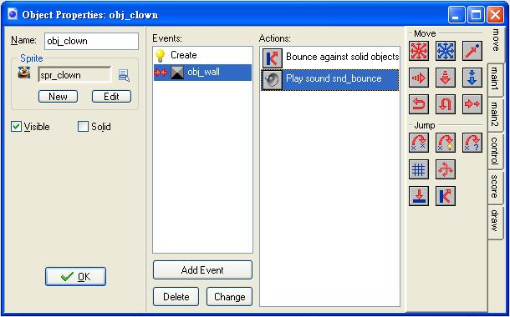
Handling a collision with the wall
小丑物件的碰撞事件設定如下：

Slide 25
Handling a mouse press
以下定義使用者以滑鼠左鍵點擊小丑時的行為
點擊增加事件(Add Event)，選擇Mouse button 再選擇左鍵Left Pressed

Slide 26
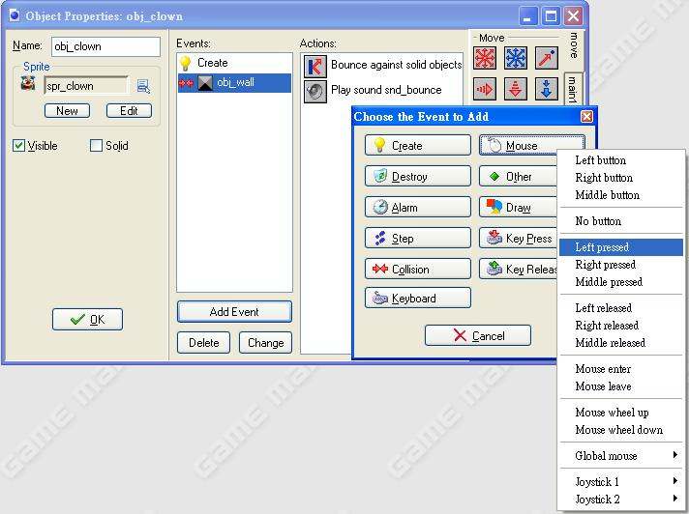

Slide 27
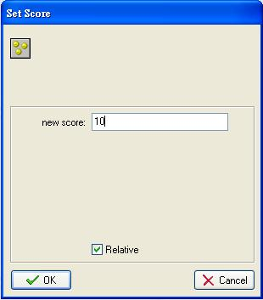
Handling a mouse press
從右邊行為選單中選擇score
將new score設為10，並勾選下面的Relative 選項，讓分數累計

Slide 28
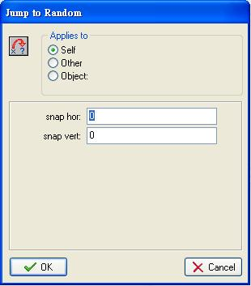
Handling a mouse press
從右邊行為欄中選擇 Sound action，並讀入 snd_click。Loop設為false.
從右邊行為欄中選擇 Jump to Random action
讓小丑被點擊後會隨機出現在畫面中

Slide 29
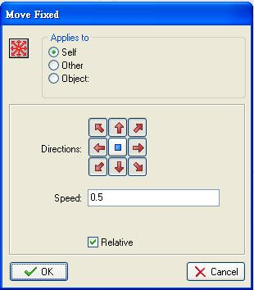
Handling a mouse press
最後增加 Move Fixed 行為。選擇八個方向
在此處，將速度設為累加0.5。讓玩家的難度隨著點即次數越高而越難

Slide 30
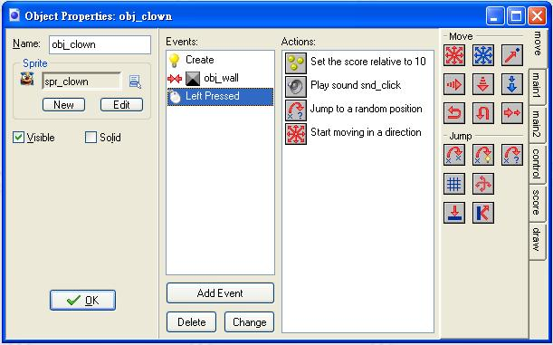
The clown object
目前設定的事件中的行為如下：

Slide 31
Creating the Room
創造遊戲場景
從Resources 選單中選擇 Create Room.
在左邊會出現剛才創造的房間，點選後，選擇屬形列中的settings。更名為： rm_main，並在the Caption for the room欄位裡填入Catch the Clown為遊戲視窗之名。
選擇 objects tab 拉大視窗，直到可以看見完整的遊戲畫面。在視窗上面的欄位，將 Snap X and Snap Y 改為 32.這是因為角色大小為32，可以方便擺放角色於正確的位置

Slide 32
Creating the Room
選擇左邊選單，左鍵點選，選擇要加入的物件，然後選擇小丑，將物件中的obj_clown加入場景中
選擇obj_wall，並點選於整個遊戲畫面的四周圍
若需要快速完成，可以輔以<shift>鍵來完成
點選綠色的打勾鍵，則可以將目前完成的遊戲畫面視窗關閉

Slide 33
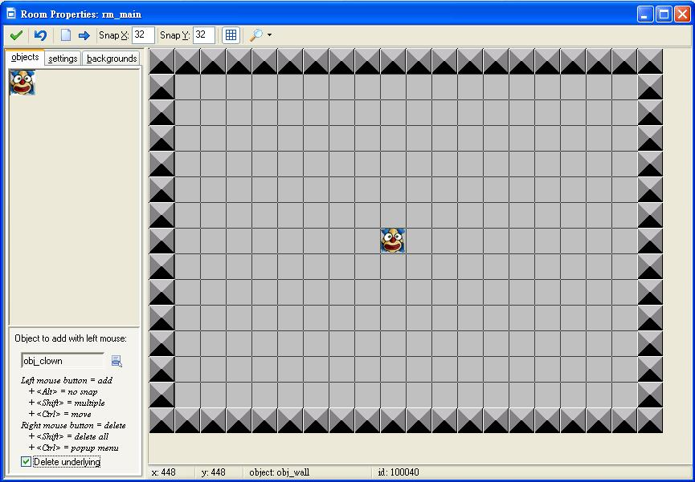
Creating the Room
遊戲畫面如下圖：

Slide 34
Saving and Testing
在檔案選單中，儲存此遊戲專案
Game Maker 遊戲副檔名為：.gmk.
無法直接點選此檔案進行遊戲，必須安裝Game Maker程式
若想要單獨執行程式，可以選擇檔案選單，將此遊戲發布為執行檔(.exe)
遊戲完成時，測試工作需要很仔細，除了製作者本身之測試，也可以尋求他人協助測試，則會更為精確

Slide 35
Finishing touches
增加背景音樂：
從Resources 選單中，選擇Create Sound 。並命名為snd_music
選擇讀入Load Sound 按鈕，瀏覽Resources資料夾，選擇 music.mid(Midi檔案通常運用在背景音樂中，因為他門占用較小的記憶體)
點選 OK 完成此設置
於左邊選單中重新開啟小丑物件
並選擇Create event，從main1 拉入Play Sound 行為，選擇音效為snd_music 並設Loop為 true，讓此背景音樂不斷重複播放

Slide 36
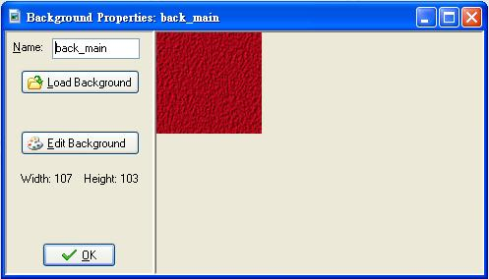
Finishing touches
設置背景圖案：
從Resources選單，選擇Create Background
命名為 back_main.
點選Load Background 按鈕，瀏覽資料夾，讀入background.png

Slide 37
Finishing touches
點選OK 關閉此視窗
重新開啟遊戲畫面的設置視窗
選擇backgrounds tab. 取消原本設置的背景顏色(Draw background color)
點選中間選單，並選擇 back_main
並勾選 Tile Hor. 和Tile Vert. 讓此背景圖案於水平以及垂直方向，進行重複貼圖，直到遊戲畫面被填滿

Slide 38
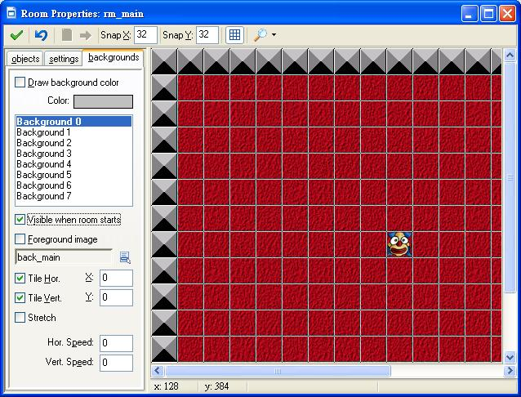
Finishing touches
The background should look like this:

Slide 39
Finishing touches
為了讓此遊戲增加困難度，隨著時間的增加，來改變小丑的行進方向。我們將使用鬧鐘來改變。每個物件實例 (instance)都可有多個鬧鐘(alarm clocks)
鬧鐘會進行到數，到達0時，就會前往所指定的鬧鐘事件
首先在小丑事件的行為中，增加alarm clock，然後再到事件裡增加鬧鐘事件，在鬧鐘事件的行為中，改變小丑的方向，並再重新設置鬧鐘

Slide 40
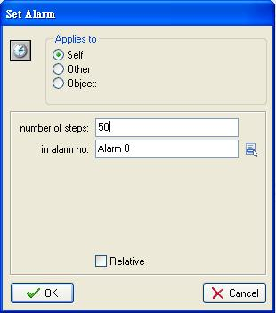
Finishing touches
設置鬧鐘 Adding the alarm clock
開啟小丑物件
選擇Create event，從右邊選單中選擇 main2 的 Set Alarm action。
設定Number of steps 為 50，此鬧鐘為鬧鐘0

Slide 41
Finishing touches
點選Add Event.選擇鬧鐘是件，並選擇 Alarm 0
在鬧鐘事件中，選擇 Move Fixed action. Select all eight arrows. 並設置相對速度為0，即是不改變原本的速度
重新設置鬧鐘,增加 Set Alarm action。並將 Number of steps 再次設為 50
注意! 預設的Game Maker 每秒為30 steps
所以 50 steps 約為1.67seconds

Slide 42
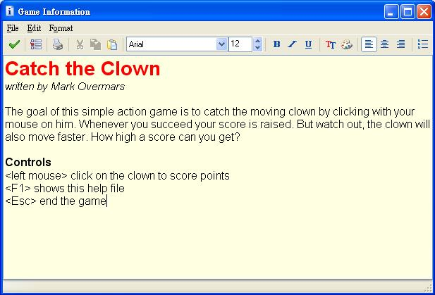
Finishing touches
增加使用說明 Adding a help text:
每個遊戲都會告訴玩家，此遊戲目的為何，以及如何操作遊戲，所以help是必須存在的。Game Maker對於help之製作，具有標準的機制。
從Resources 選單選擇 Change Game Information.
會出現簡易的文件編輯器
將一些使用說明打入此處
，特別是遊戲的目標以及
如何操作…
在遊戲進行時，此說明可以藉由點擊F1來自動產生此說明畫面

Slide 43
Summary
Game Idea
Design Document
Game objects
牆壁(wall object)
小丑(clown object)
聲音Sounds
反彈(A bounce sound)
點擊(A click sound)
控制Controls
滑鼠: 左鍵點擊小丑
遊戲流程Game flow
遊戲開始時，分數為0。
畫面中為小丑隨機方向移動，碰到牆壁則反彈
小丑若被點擊到，玩家分數加10分，小丑隨機跳到某處並朝某方向移動且其速度加快。
玩家點擊<Esc> 鍵，則遊戲結束
關卡Levels ：
此遊戲只有一個關卡
難度：小丑移動速度會隨著被玩家點擊到而增加
43

